Slide 1
الذكاءُ والحيلة
الوحدة السابعة

Slide 2
شاهِدِ المَقْطَعَ
قصة الحمار والثور والغراب

Slide 3
الذكاءُ والحِيلَة

Slide 4
كِيسُ نُقُودٍ

Slide 5
كِيسُ نُقُودٍ

Slide 6
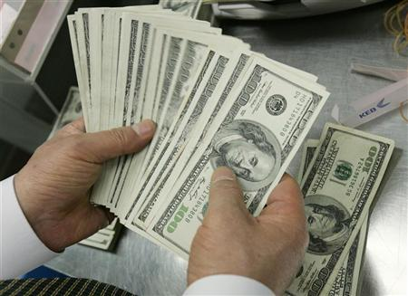
أوْراق نَقْدِيّة

Slide 7
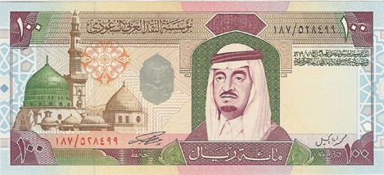
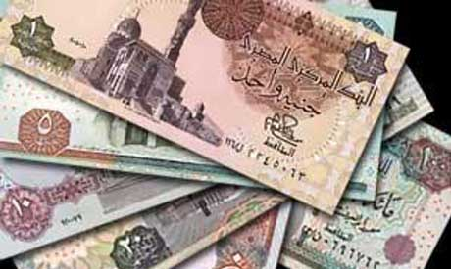
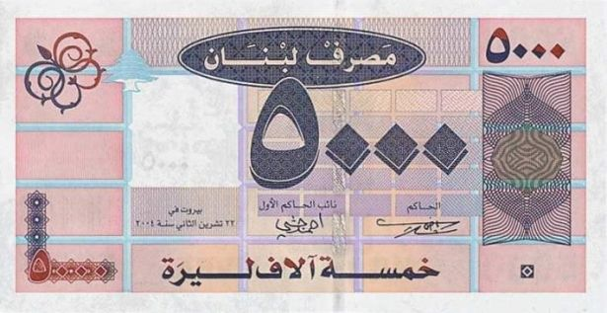
أوْراق نَقْدِيّة

Slide 8
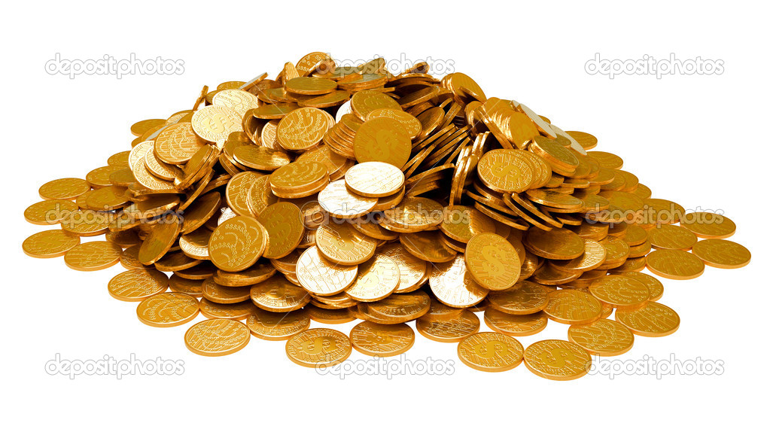
قِطَعُ نُقُودٍ

Slide 9
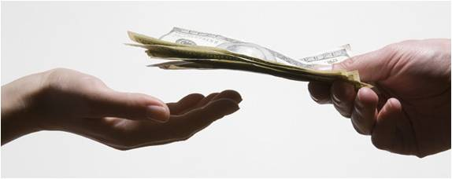
خُذْ نُقُودَكَ

Slide 10
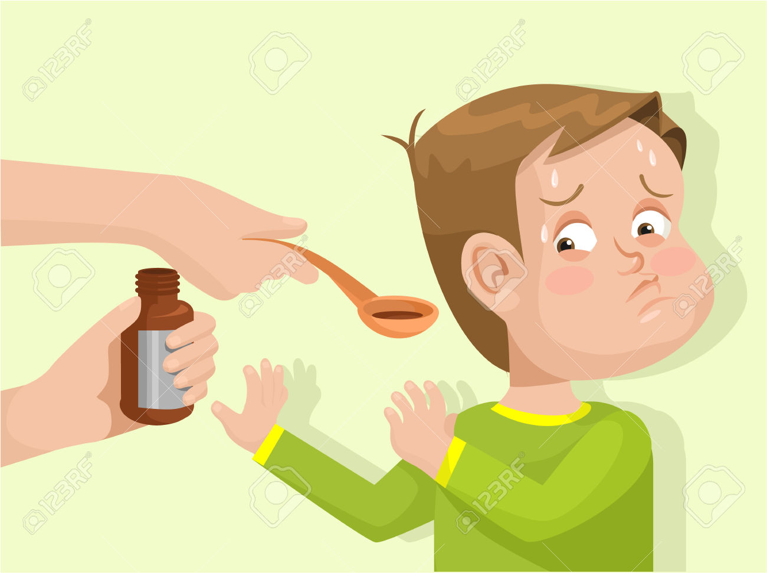
رَفَضَ الدَّواءَ

Slide 11
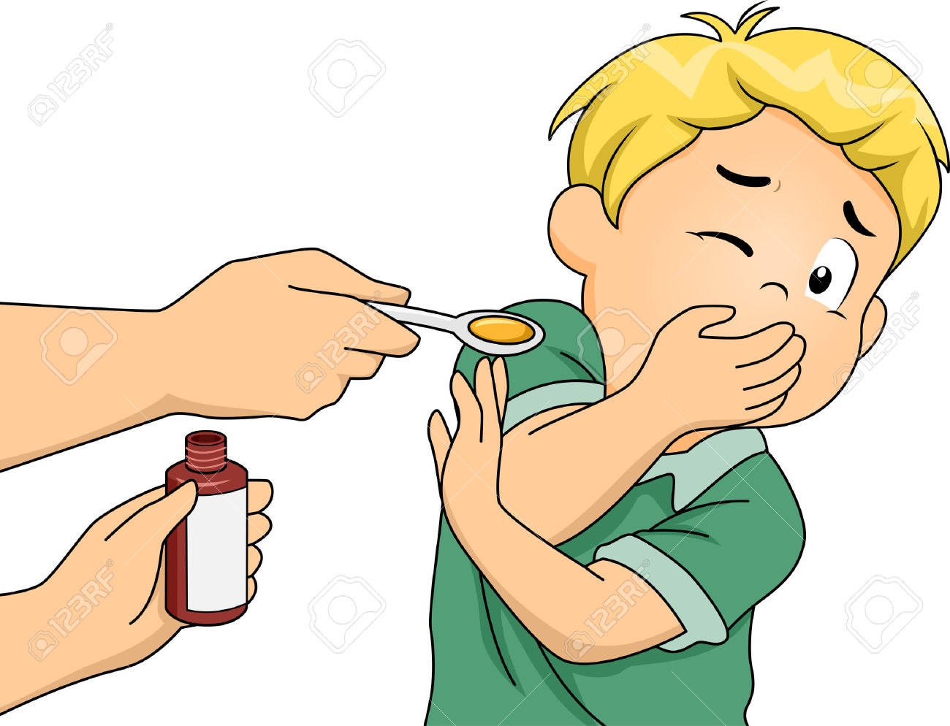
رَفَضَ الدَّواءَ

Slide 12
مَشَى مَعَهُ

Slide 13
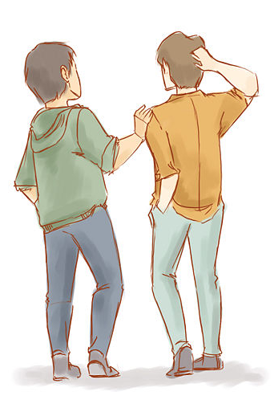
وَقَفَ قَرِيبًا مِنْ صَدِيقِهِ

Slide 14
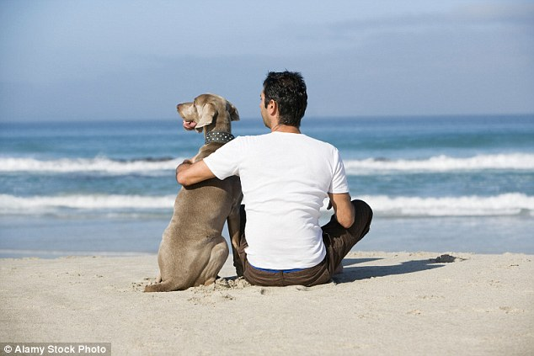
جَلَسَ قِرِيبًا من صَدِيقِهِ

Slide 15
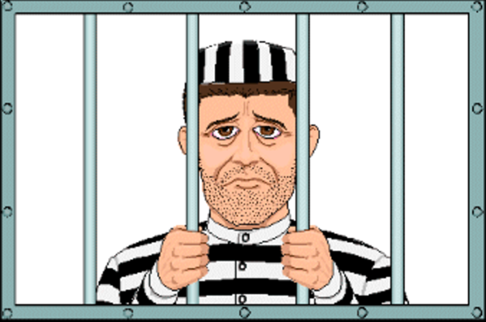
دَخَلَ اللِّصُّ السِّجْنَ

Slide 16
خَافَ الرَّجُلُ

Slide 17
الشُّرْطِيّ

Slide 18
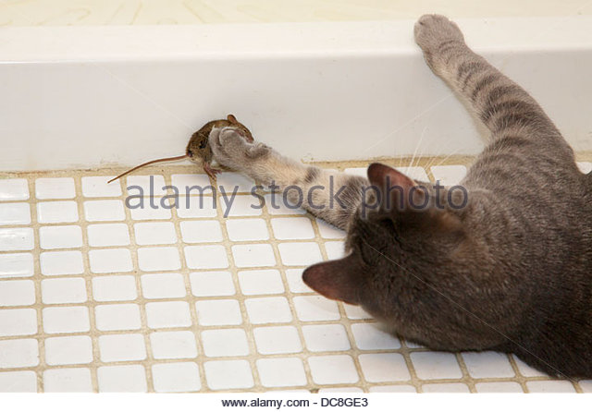
قَبَضَ القِطُّ على الفأرِ

Slide 19
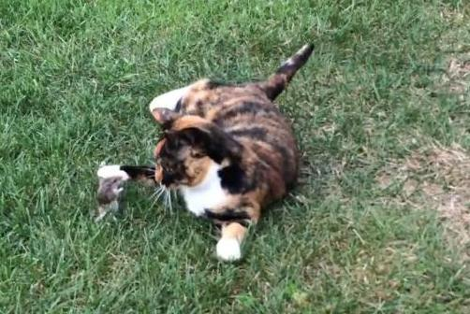
قَبَضَ القِطُّ على الفأرِ

Slide 20
يَظْهَرُ عليهِ التَّعَبُ

Slide 21
جَلَسَ عِنْدَ الشَّجَرَةِ

Slide 22
لا يَرَى

Slide 23
معلمتكِ/ نعيمة مطصفى

